Slide 1









Maker's day
WeaIl
2024 메이커스데이
WeaIl 팀 중간 발표
8조 : 권효정, 김태경, 허지윤, 황찬미

Slide 2


Maker's day
WeaIl
Contents
1
지난 주 요약
2
서비스 소개
3
파트 별 진행 내용
4
향후 계획
개발한 서비스 소개
웹사이트 최종 시안
웹 페어
AI 페어

Slide 3


Maker's day
WeaIl
지난 주 요약
1
아이디어 확정
3개 아이디어 중 최종적으로 개발할 아이디어 선정
2
팀별 개발 계획 구체화
웹 페어/ AI 페어로 나누어 개발계획 수립
3
웹사이트 초안 제작
피그마를 이용하여 초안 제작

Slide 4

Maker's day
WeaIl
지적 및 지체 장애인을 위한
맞춤형 교육 컨텐츠 추천 서비스

Slide 5



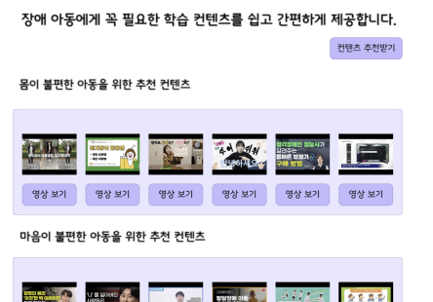
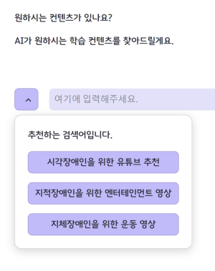
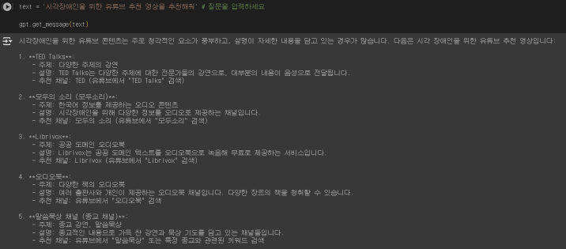
Maker's day
WeaIl
서비스 소개
사용자에게 몸과 마음을 기준으로 각 6개씩 총 12개의 컨텐츠 기본 제공
추천 질문 제공을 통해 원활한 학습 경험 지원
사용자 맞춤형 교육 지향 챗봇 : 사용자의 질문에 맞춰 3개의 컨텐츠를 추천
ChatGPT API 기반 사용자 요구에 따른 다양한 교육 컨텐츠 제공
관련 링크를 첨부해 지적 및 지체장애인에게 보다 쉬운 학습을 지원

Slide 6


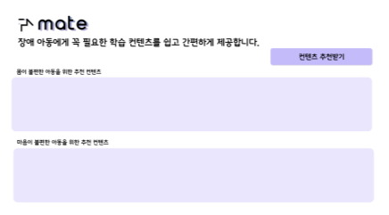
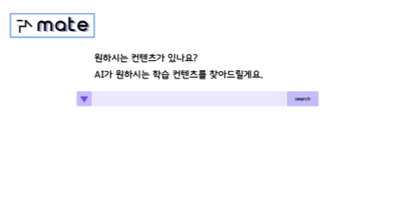
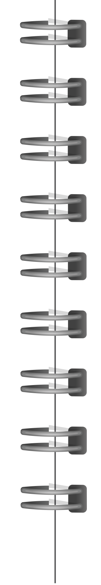



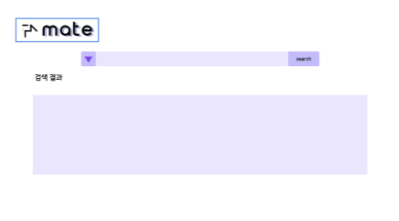
Maker's day
WeaIl
웹사이트
최종 시안
로고 및 전체적인 인터페이스 디자인 확정
⠍⠁⠞⠑

Slide 7




Maker's day
WeaIl
프론트
백
OpenAI API
클라이언트
프론트
OpenAI API

Slide 8
Maker's day
WeaIl
웹 페어 진행 내용
1
프론트엔드 개발
백엔드를 사용하기보다는 프론트엔드와 챗봇을 직접적으로 연결하는 방식 선택
2
Streamlit 사용
파이썬 기반 웹 개발 프레임워크인 Streamlit을 사용해 개발
3
웹 페이지 구성
웹사이트 최종 시안에 맞춰 메인화면 / 검색 / 검색결과 총 3개 페이지로 구성

Slide 9
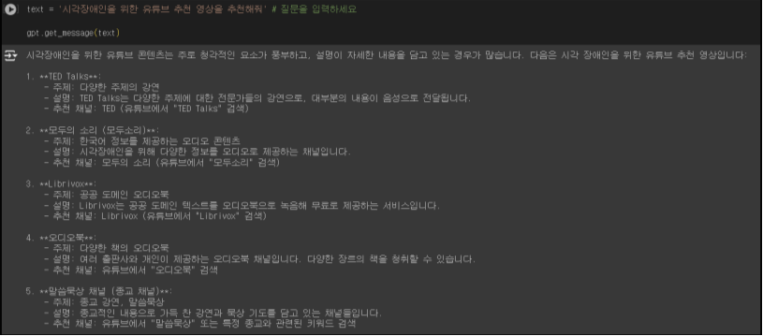


Maker's day
WeaIl
AI 페어 진행 내용
1
추천 영상 및 추천 검색어 선정
추천 영상 → 지적장애 / 시각,청각장애로 나누어 6개씩 조사
추천 검색어 → 시각장애 / 지적장애 / 지체장애 각 1개씩 3개 키워드 선정
2
영상 추천 챗봇 완성
GPT-4o API를 활용해 구현
프롬프트 엔지니어링 → 상황에 맞는 영상 링크 3개 선정 후 반환하도록 설정

Slide 10

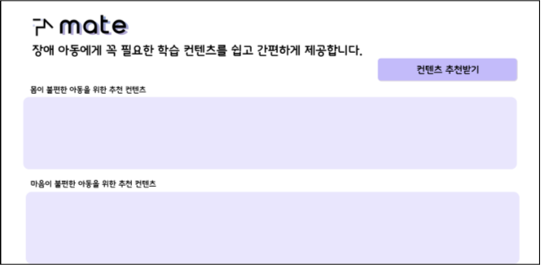


Maker's day
WeaIl
향후 계획
1
프론트 - 챗봇 연결
2
개선점 논의
개발한 프론트엔드와 챗봇을 연결해 온라인에서도 챗봇 사용 가능
서비스에 추가할 점, 개선이 필요한 점을 찾아 보완

Slide 11
Maker's day
WeaIl
감사합니다

